Slide 1
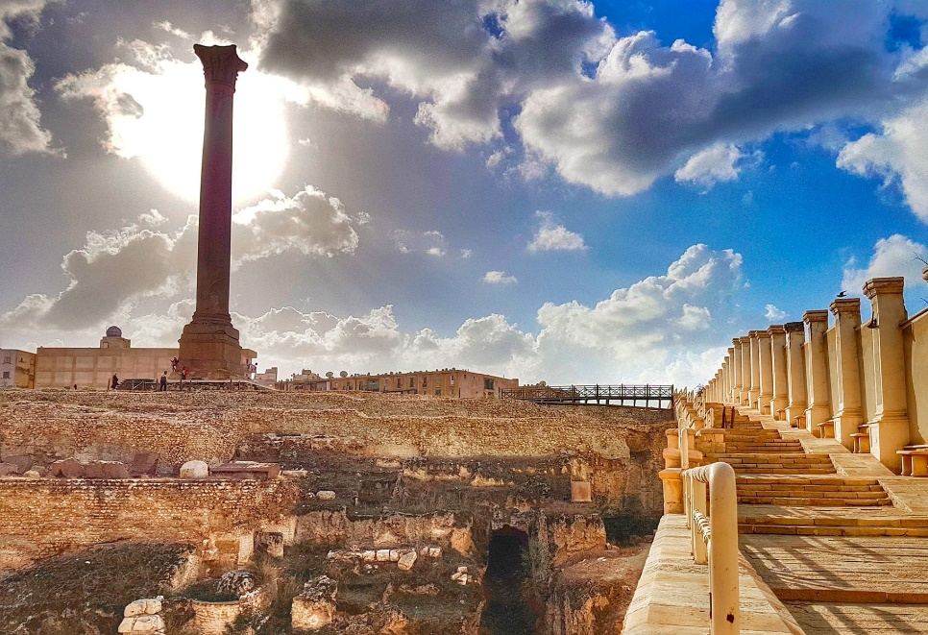
- يعتبر من أهم مزارات السياحة في الإسكندرية التي يوافد إليها الزائرين ليشاهدوا قوة بناءه وارتفاعه الشاهق، يرجع بناء عمود السواري إلى العصر الروماني تخليدًا للإمبراطور “دقلديانوس” الذين قام بتخليص أهالي الإسكندرية من الثورة التي أقامها القائد “بأخيل”، فقاموا ببناء هذا العمود شكرًا للإمبراطور الذي أعاد الاستقرار والهدوء للمدينة. كان يُسمى قديمًا عمود الصواري نسبةً لـ “صواري السفن” الشاهقة وبعد ذلك تغير اسمه ليصبح “عمود السواري”، وقد تم استخدام الجرانيت الأحمر في بناءه ويصل طوله إلى (20.75 مترًا).
نبذه عن المكان
صوره عمود السواري
لوكيشن
https://www.google.com/maps?q=%D8%B9%D9%85%D9%88%D8%AF+%D8%A7%D9%84%D8%B3%D9%88%D8%A7%D8%B1%D9%8A&source=lmns&bih=880&biw=1920&rlz=1C2GCEA_enEG954&hl=ar&sa=X&ved=2ahUKEwi95__jionyAhUGwoUKHRgQCZIQ_AUoAnoECAEQAg
y | x
29.896244286904142 | 31.182493441764496,

